Slide 1
Открытый урок в 4 классе по окружающему миру
«Леса России»
Учитель начальных классов:
Полозова Галина Васильевна

Slide 2
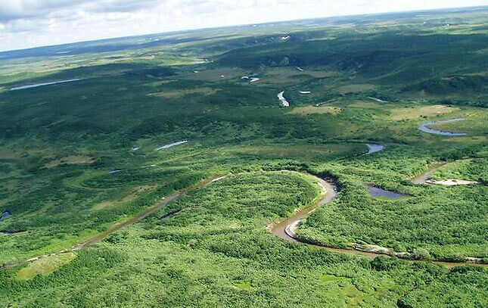
ТУНДРА

Slide 3
ПРОВЕРЬ СЕБЯ
1. б
2. в
3. б
4. в
5. б

Slide 4
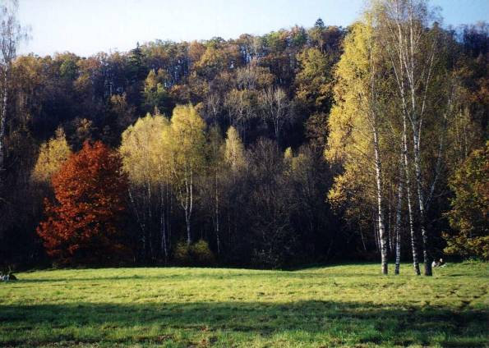
Леса России

Slide 5
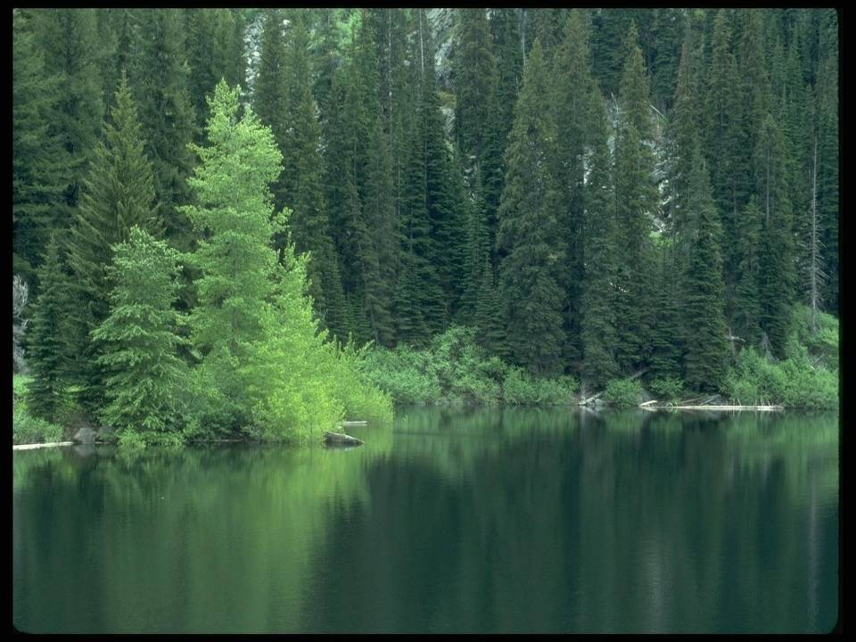

Slide 6
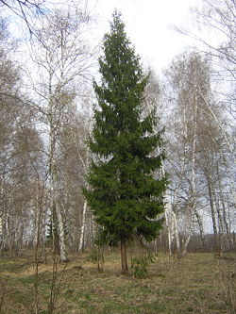
ЕЛЬ

Slide 7
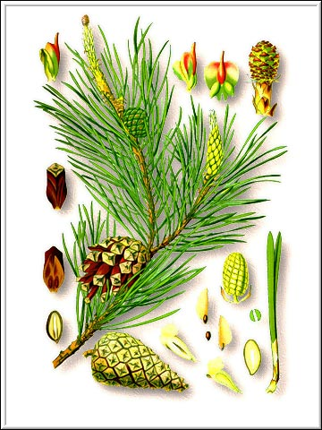
СОСНА

Slide 8
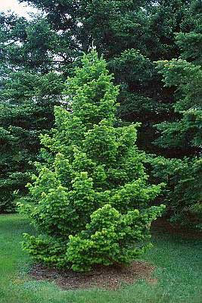
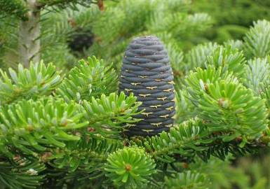
ПИХТА

Slide 9
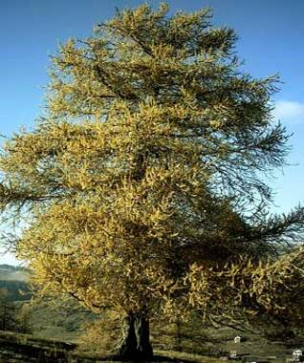
ЛИСТВЕННИЦА

Slide 10
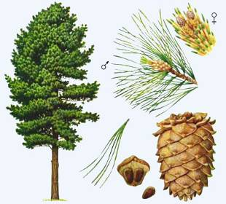
КЕДРОВАЯ СОСНА

Slide 11
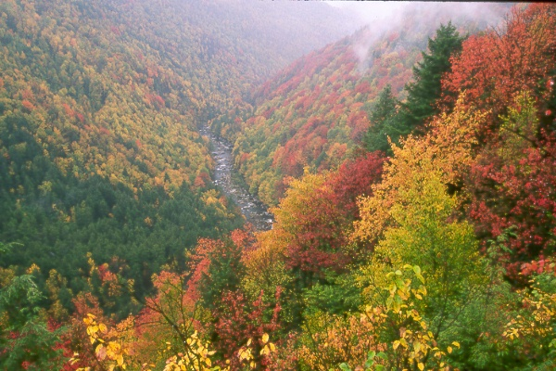

Slide 12
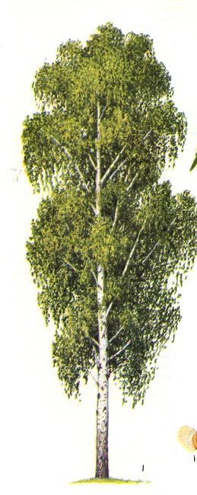
БЕРЁЗА

Slide 13
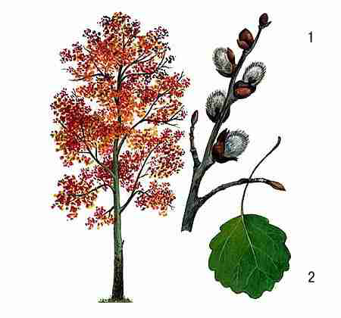
ОСИНА

Slide 14
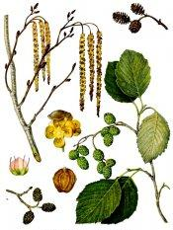
ОЛЬХА

Slide 15
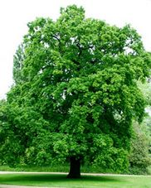
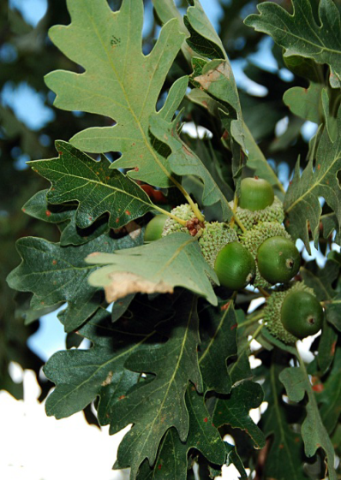
ДУБ

Slide 16
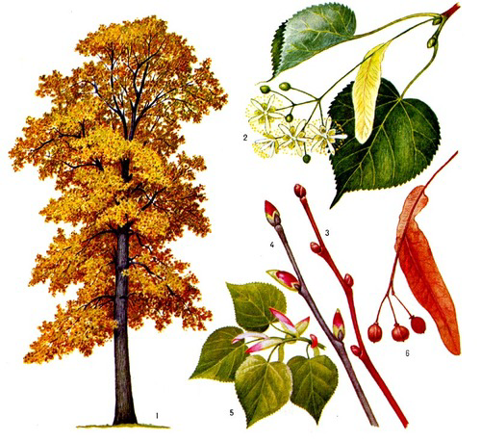
ЛИПА

Slide 17
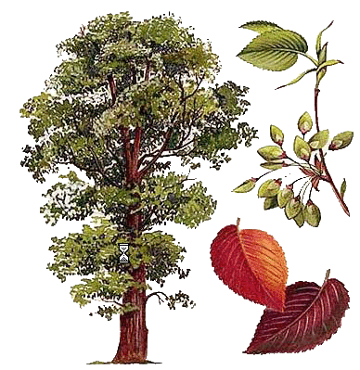
ВЯЗ

Slide 18
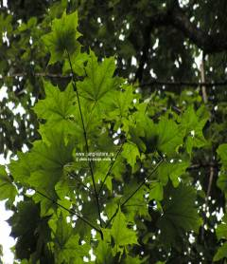
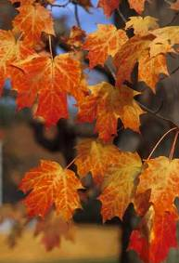
КЛЁН

Slide 19
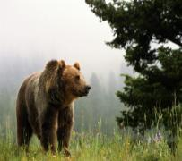
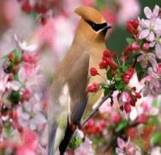
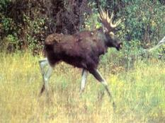
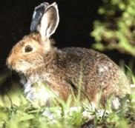
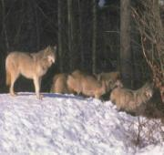
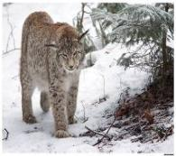
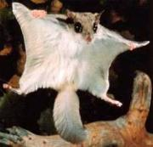
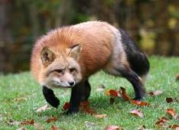
Животный мир лесной зоны
Бурый медведь
Кедровка
Лось
Заяц-беляк
Волк
Рысь
Летяга
Лиса

Slide 20

КЕДРОВКА

Slide 21

ЛЕТЯГА

Slide 22
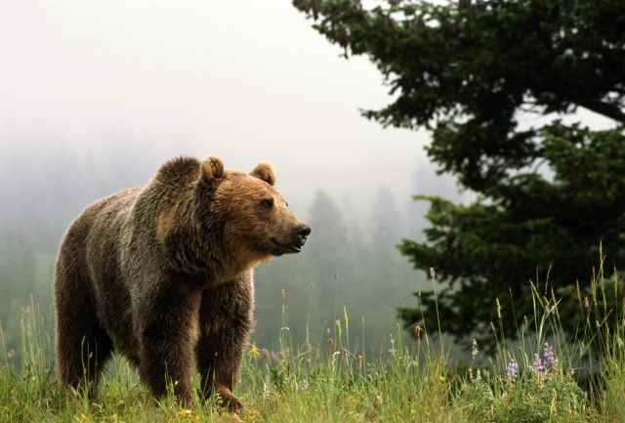
БУРЫЙ МЕДВЕДЬ

Slide 23
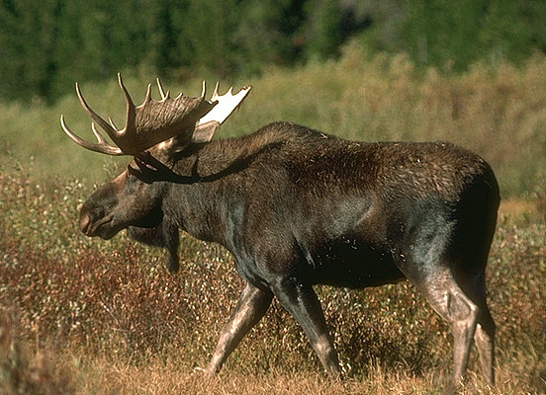
ЛОСЬ

Slide 24
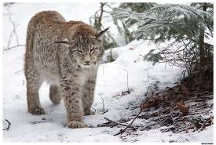
РЫСЬ

Slide 25
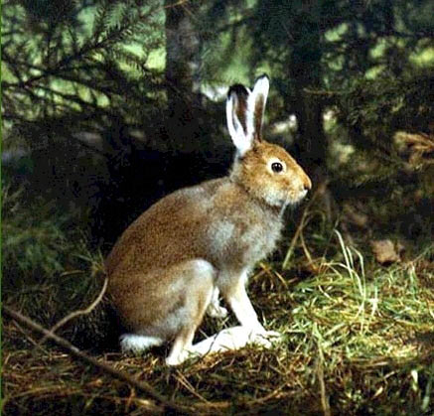
ЗАЯЦ -БЕЛЯК

Slide 26
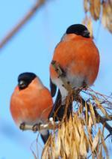
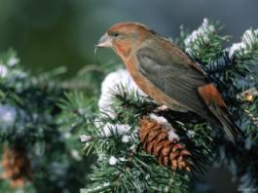
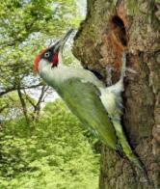
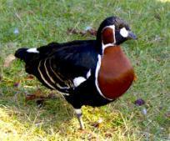
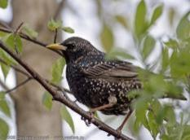
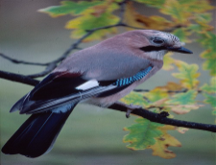
Птицы, живущие в лесной полосе
Снегирь
Клест
Дятел
Краснозобая казарка
Скворец
Сойка

Slide 27
Леса
Тайга
Смешанные леса
Широколиствен-ные леса

Slide 28
Отгадайте кроссворд
8
2 3 4 5 6 7 9
1 10
1
1.Кто это - вся горит, как золотая.
Ходит в шубе дорогой
Хвост пушистый и большой.
Л
Е
С
А
Р
О
С
С
И
И

Slide 29
Отгадайте кроссворд
8
2 3 4 5 6 7 9
1 10
2.Летом бродит без
дороги
Между сосен и берёз.
А зимой он спит в
берлоге
От мороза прячет нос.
Л
Е
С
А
Р
О
С
С
И
И
И
С
А

Slide 30
Отгадайте кроссворд
8
2 3 4 5 6 7 9
1 10
3.Что за дерево стоит,
Ветра нет, а лист
дрожит?
М
Л
Е
С
А
Р
О
С
С
И
И
И
Д
С
В
А
Е
Д
Ь

Slide 31
Отгадайте кроссворд
8
2 3 4 5 6 7 9
1 10
4.Хожу в пушистой шубе.
Живу в густом лесу,
И всем на удивленье
Морковку я грызу.
М
О
Л
Е
С
А
Р
О
С
С
И
И
И
Д
И
С
В
Н
А
Е
А
Д
Ь

Slide 32
Отгадайте кроссворд
8
2 3 4 5 6 7 9
1 10
5.Клейкие листочки
Зелёные листочки.
С белой корой
Стоит под горой.
М
О
З
Л
Е
С
А
Р
О
С
С
И
И
И
Д
И
Я
С
В
Н
Ц
А
Е
А
Д
Ь

Slide 33
Отгадайте кроссворд
8
2 3 4 5 6 7 9
1 10
6.На овчарку он похож,
Что ни зуб, то острый
нож.
Он бежит, оскалив
пасть
На овцу готов напасть.
Б
М
О
З
Е
Л
Е
С
А
Р
О
С
С
И
И
И
Д
И
Я
Ё
С
В
Н
Ц
З
А
Е
А
А
Д
Ь

Slide 34
Отгадайте кроссворд
8
2 3 4 5 6 7 9
1 10
7.Меньше тигра, больше
кошки.
На ушах – кисточки-
рожки.
С виду кроток, но не
верь
Страшен в гневе этот
зверь.
Б
М
О
З
Е
В
Л
Е
С
А
Р
О
С
С
И
И
И
Д
И
Я
Ё
Л
С
В
Н
Ц
З
К
А
Е
А
А
Д
Ь

Slide 35
Отгадайте кроссворд
8
2 3 4 5 6 7 9
1 10
8.Жители добрых еловых
лесов
Даже в морозы
выводят птенцов.
Б
Р
М
О
З
Е
В
Ы
Л
Е
С
А
Р
О
С
С
И
И
И
Д
И
Я
Ё
Л
Ь
С
В
Н
Ц
З
К
А
Е
А
А
Д
Ь

Slide 36
Отгадайте кроссворд
8
2 3 4 5 6 7 9
1 10
9.Под сосною у дорожки
Кто стоит среди травы?
Ножка есть, но нет
сапожек,
Шляпка есть – нет
головы.
К
Б
Р
Л
М
О
З
Е
В
Ы
Е
Л
Е
С
А
Р
О
С
С
И
И
И
Д
И
Я
Ё
Л
Ь
Т
С
В
Н
Ц
З
К
Ы
А
Е
А
А
Д
Ь

Slide 37
Отгадайте кроссворд
8
2 3 4 5 6 7 9
1 10
10.Недаром эта модница
Склонилась над водой:
Всё лето в речку
смотрится-
Любуется собой.
К
Б
Р
Л
Г
М
О
З
Е
В
Ы
Е
Р
Л
Е
С
А
Р
О
С
С
И
И
И
Д
И
Я
Ё
Л
Ь
Т
Б
С
В
Н
Ц
З
К
Ы
А
Е
А
А
Д
Ь

Slide 38
Отгадайте кроссворд
8
2 3 4 5 6 7 9
1 10
Молодцы!
К
Б
Р
Л
Г
М
О
З
Е
В
Ы
Е
Р
Л
Е
С
А
Р
О
С
С
И
И
И
Д
И
Я
Ё
Л
Ь
Т
Б
В
С
В
Н
Ц
З
К
Ы
А
А
Е
А
А
Д
Ь

Slide 39

Спасибо
за работу!

